Slide 1
EVENTs

Slide 2
Events
Een event is een signaal dat gestuurd wordt door een object (zender). Het geeft aan dat er iets gebeurd is in het object (gebeurtenis). De ontvanger wordt op de hoogte gesteld en bepaalt de actie (afhandeling) volgens de richtlijnen van het object.
Er zijn 2 partijen:
Zender: het object dat het signaal stuurt
Ontvanger: degene die op de hoogte gesteld wilt worden van de actie

Slide 3
EVENTS - VOORBEELD
Microsoft lanceert een event om gebruikers op de hoogte te brengen van features, updates, nieuwe producten, …. Alle gebruikers die hebben aangegeven om op de hoogte gebracht te worden, worden verwittigd via mail.
Microsoft is in dit voorbeeld de zender die de gebruikers verwittigd.
De gebruikers zijn de ontvangers die de actie bepalen

Slide 4
Slimme verbruiksmeter
De slimme verbruiksmeter (zender) houdt continu het verbruik bij. Wanneer een ongewone hoog verbruik wordt gemeten (gebeurtenis), dan kan de slimme verbruiksmeter een signaal (event) sturen om de gebruiker (ontvanger) te verwittigen. De gebruiker heeft de volgende mogelijkheden hoe het te hoog verbruik gesignaleerd wordt (afhandeling).
Via sms
Via lichtsignaal
Via belsignaal
niet

Slide 5
Events - ZENDEr
public delegate void VerbruikHandler(int stand);
class Verbruiksmeter {
public event VerbruikHandler TeHoogVerbruikEvent;
public int Meterstand {get; set;}
public void AddVerbruik(int verbruik)
{
Meterstand += verbruik;
if (verbruik > 50) {
if (TeHoogVerbruikEvent != null) {
TeHoogVerbruikEvent(verbruik);
}
}
}
}
keyword event, gevolgd door delegatenaam en eventnaam
Het event wordt enkel opgeroepen (gelanceerd) als er ontvangers zijn. Zijn er geen ontvangers en het event wordt opgeroepen, dan krijg je een FOUT

Slide 6
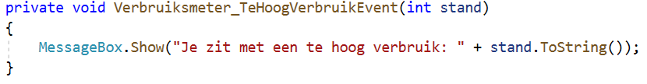
Events - ZENDER
public delegate void VerbruikHandler(int stand);
class Verbruiksmeter {
public event VerbruikHandler TeHoogVerbruikEvent;
public int Meterstand {get; set;}
public void AddVerbruik(int verbruik) {
Meterstand += verbruik;
if (verbruik > 50) {
TeHoogVerbruikEvent?.Invoke(verbruik);
}
}
}
}
Het event kan enkel maar afgehandeld worden door methodes die qua structuur voldoen aan de delegate is.

Slide 7
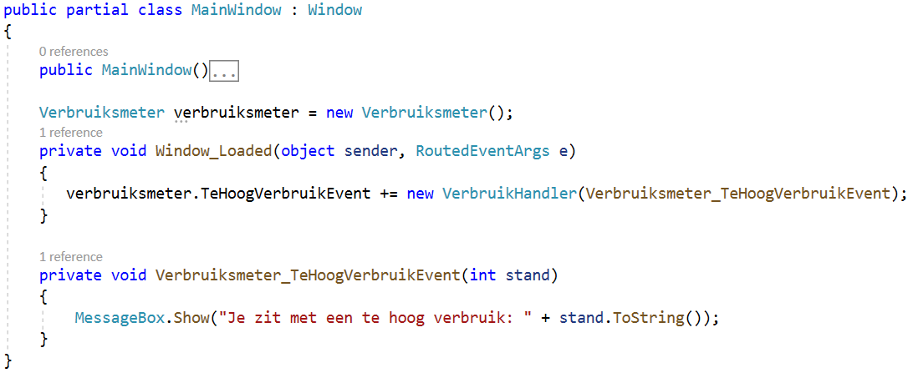
EVENTS - ONTVANGER
Ontvanger
Zender
Eventnaam
delegatenaam
Methode van de ontvanger
Het Event koppelen met een correcte methode m.b.v de delegate

Slide 8
Events declareren
public delegate void VerbruikHandler(int stand);
public event VerbruikHandler TeHoogVerbruikEvent;
Doel: Objecten op de hoogte brengen van een bepaalde gebeurtenis.
keyword event, gevolgd door delegatenaam en eventnaam
Het event kan enkel maar afgehandeld worden door methodes die qua structuur voldoen aan de delegate is.

Slide 9
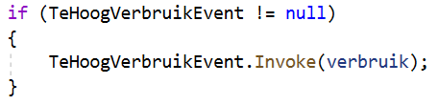
Events oproepen
Code doet in de 2 gevallen hetzelfde.
VERKORT
Eventnaam gevolgd door eventuele parameters.
Het event mag enkel maar gegooid worden als er een methode aan gekoppeld is vanuit het formulier.

Slide 10
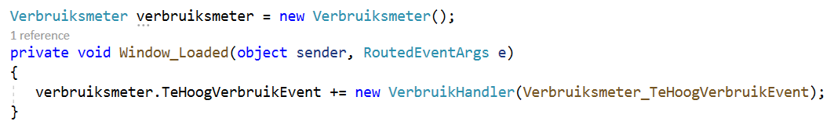
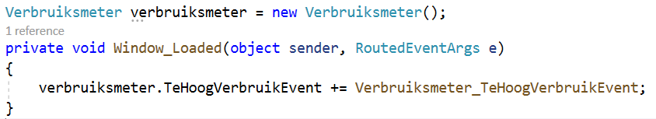
Events behandelen
Code doet in de 2 gevallen hetzelfde.
VERKORT
Het Event koppelen met een correcte methode m.b.v de delegate

Slide 11
.NET Framework en EVENTS
In MainWindow.xaml.cs:
private void btnExit_Click(object sender, RoutedEventArgs e){
…
}
In MainWindow.g.i.cs:
this.btnExit.Click += new RoutedEventHandler(this.btnExit_Click);
Reeds gedefinieerde Event in klasse Control:
public event RoutedEventHandler Click;
OnClick methode in klasse -> roept event Click op.

Slide 12

Reeds voorgedefineerde Delegates: ACTION
public delegate void Action<in T>(T arg);
met T: type van inputparameter
Refereert naar een void-method met 1 inputparameter
Code doet in de 2 gevallen hetzelfde.

Slide 13
Bronnen
https://www.tutorialspoint.com/csharp/csharp_events.htm
https://www.tutorialsteacher.com/csharp/csharp-event
Video’s
Tim Corey: Events
Mosh: Events en Delegates

